Slide 1


Slide 2
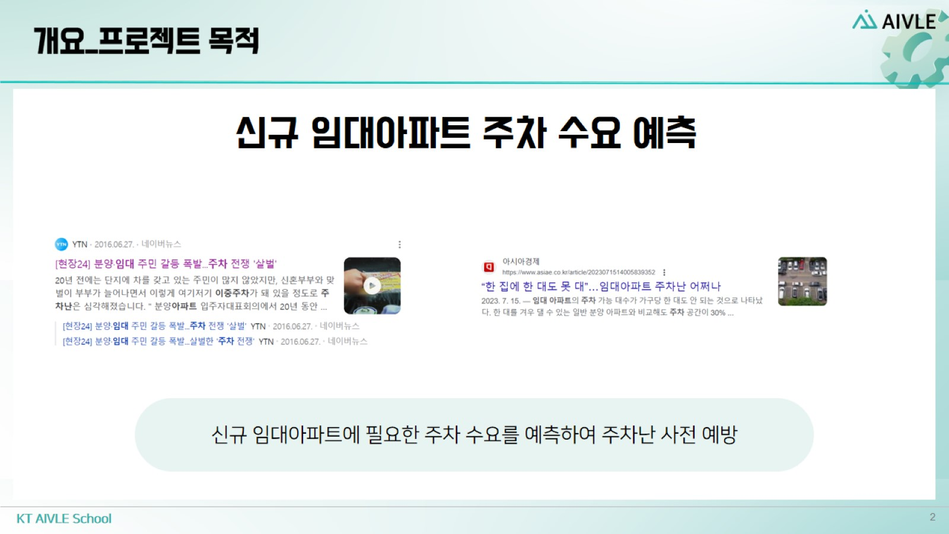
개요_프로젝트 목적

Slide 3
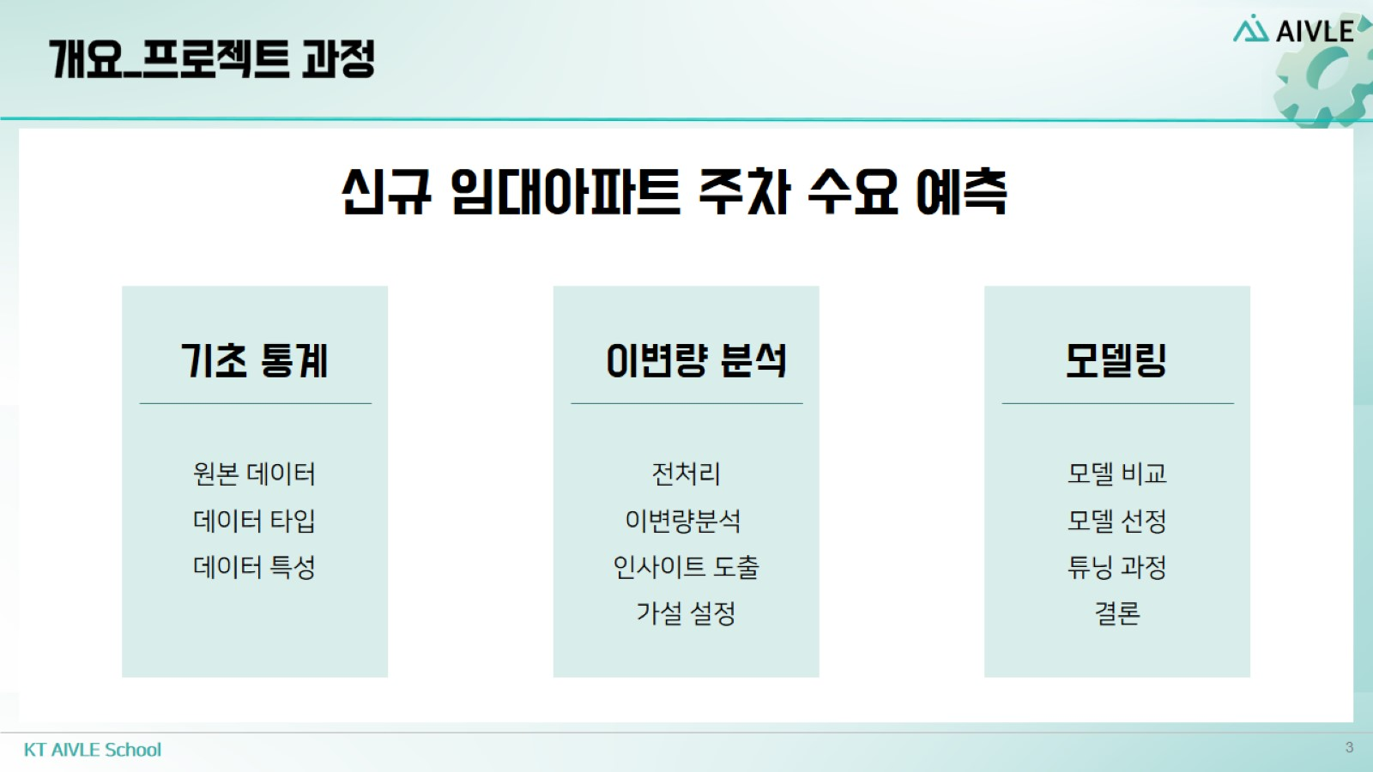
개요_프로젝트 과정

Slide 4


Slide 5
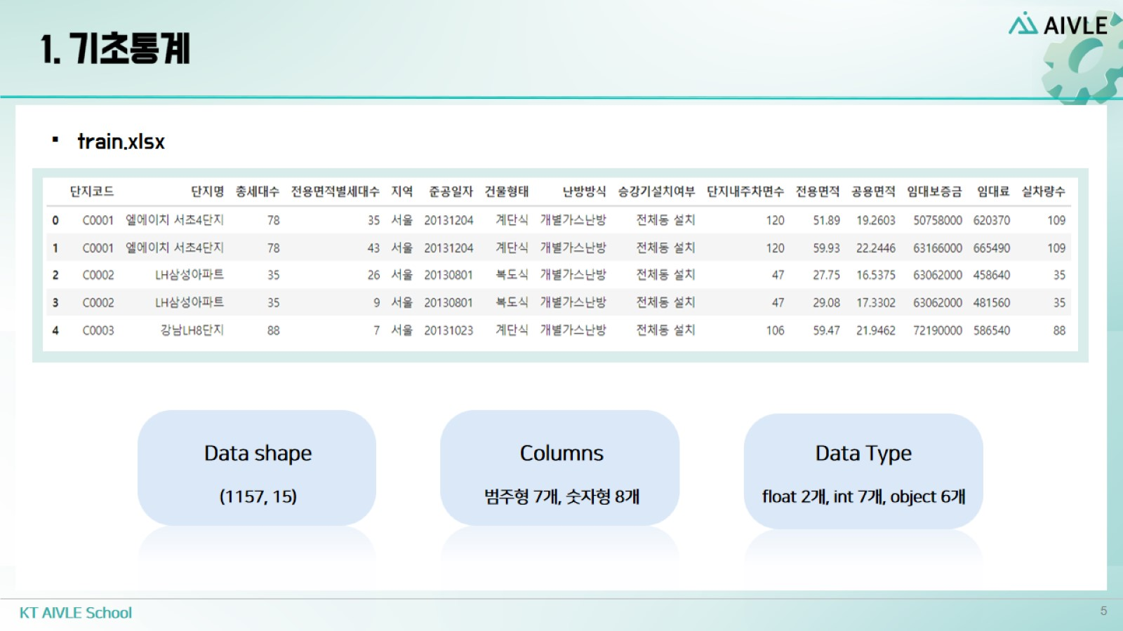
1. 기초통계

Slide 6


Slide 7
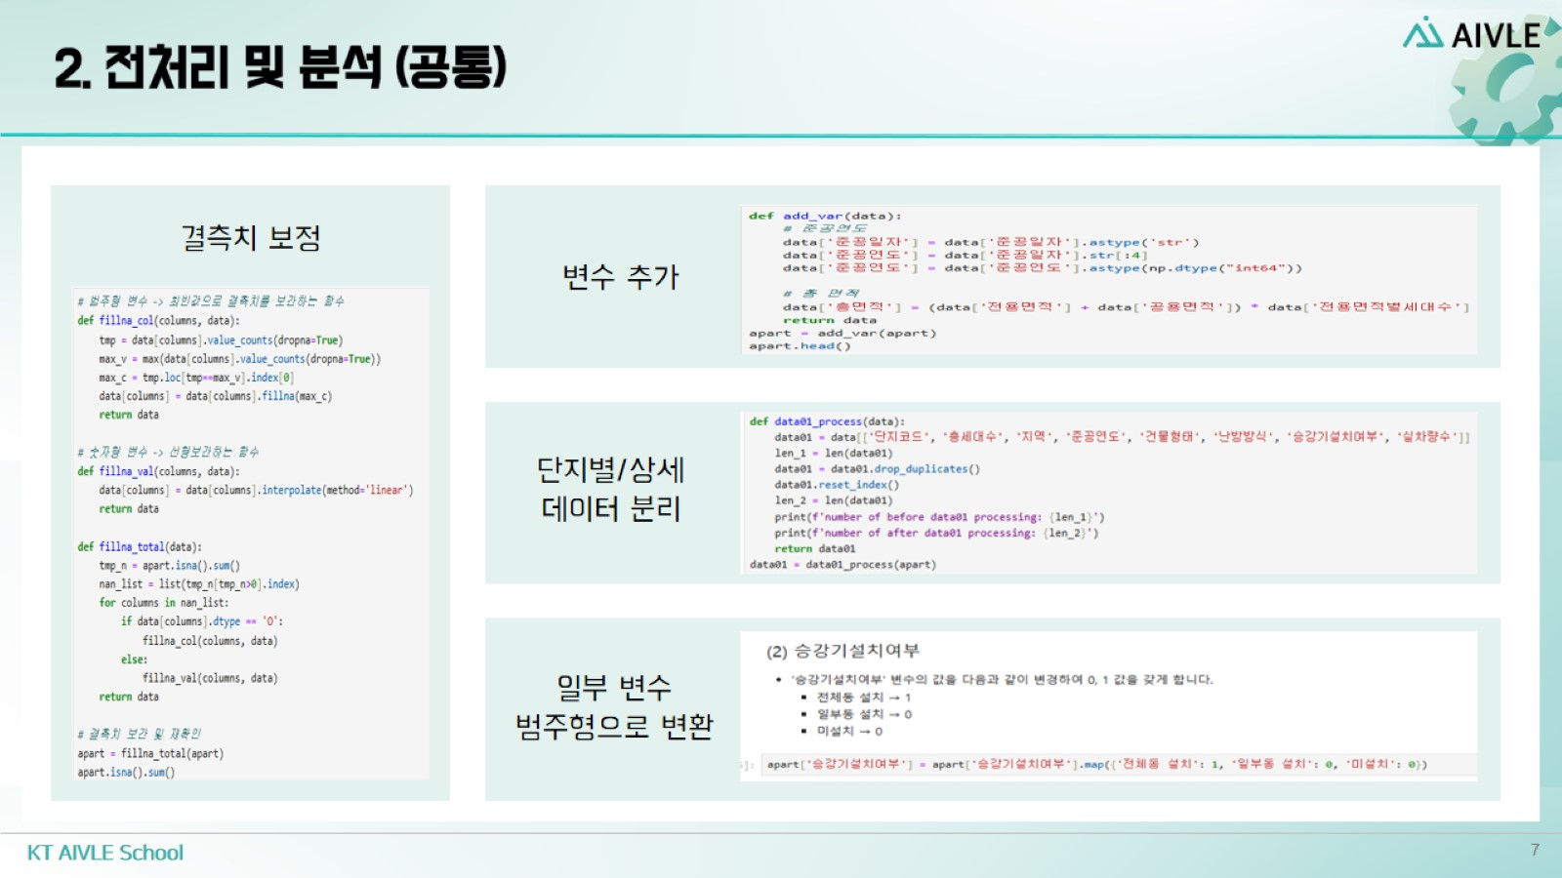
2. 전처리 및 분석 (공통)

Slide 8
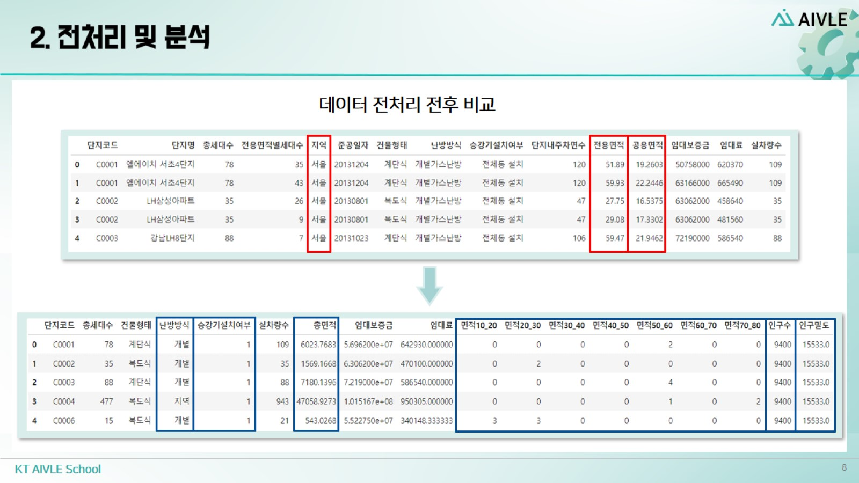
2. 전처리 및 분석

Slide 9
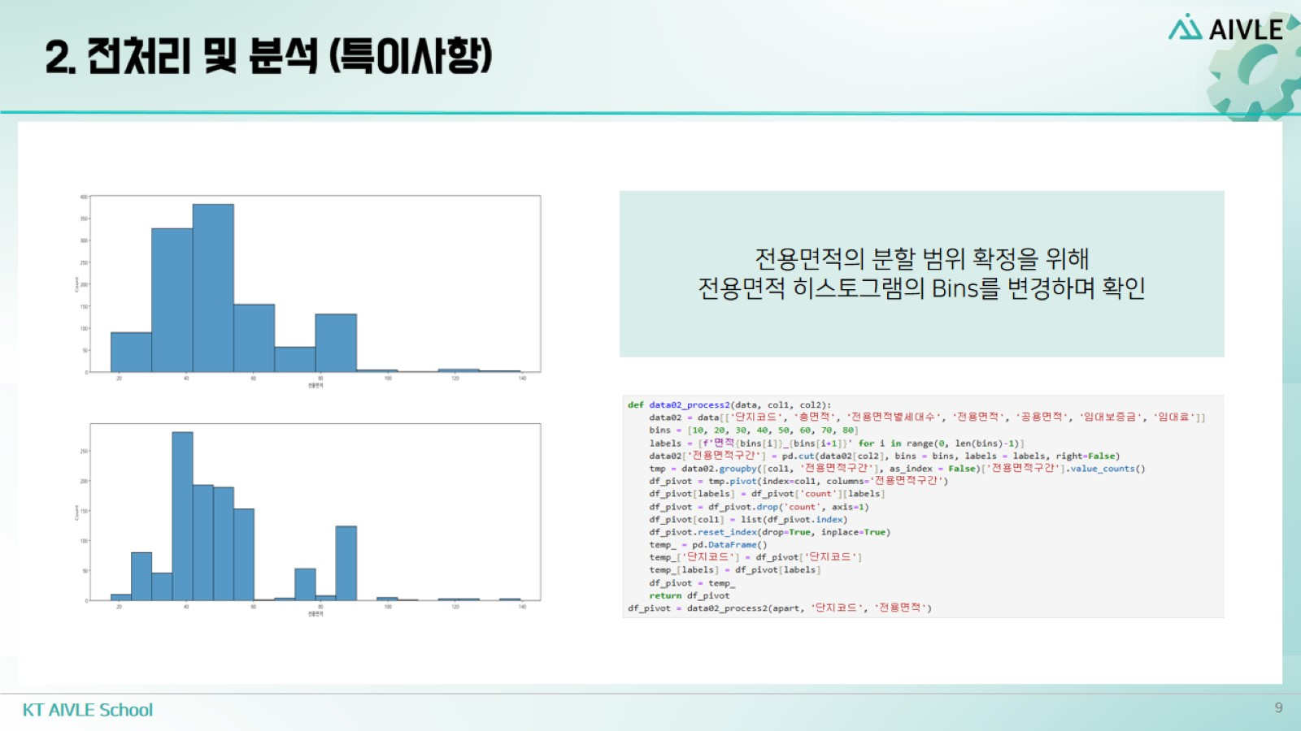
2. 전처리 및 분석 (특이사항)

Slide 10
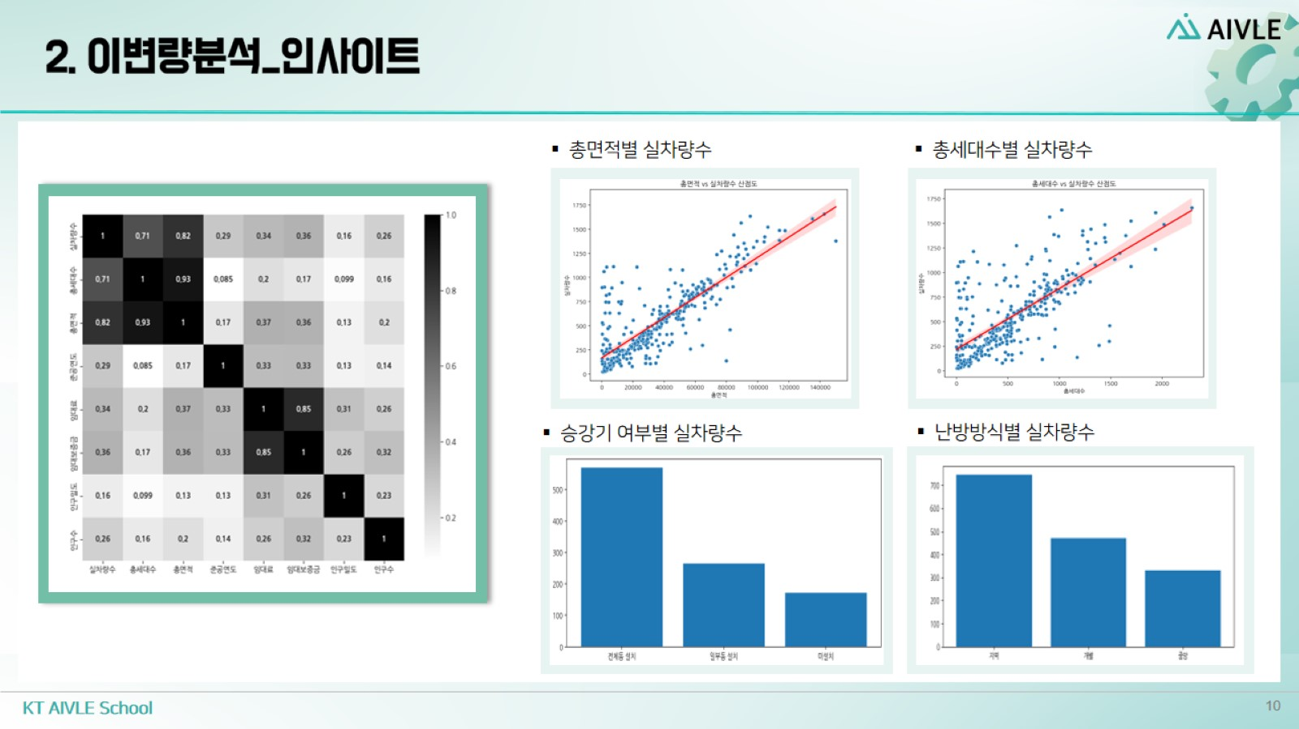
2. 이변량분석_인사이트

Slide 11
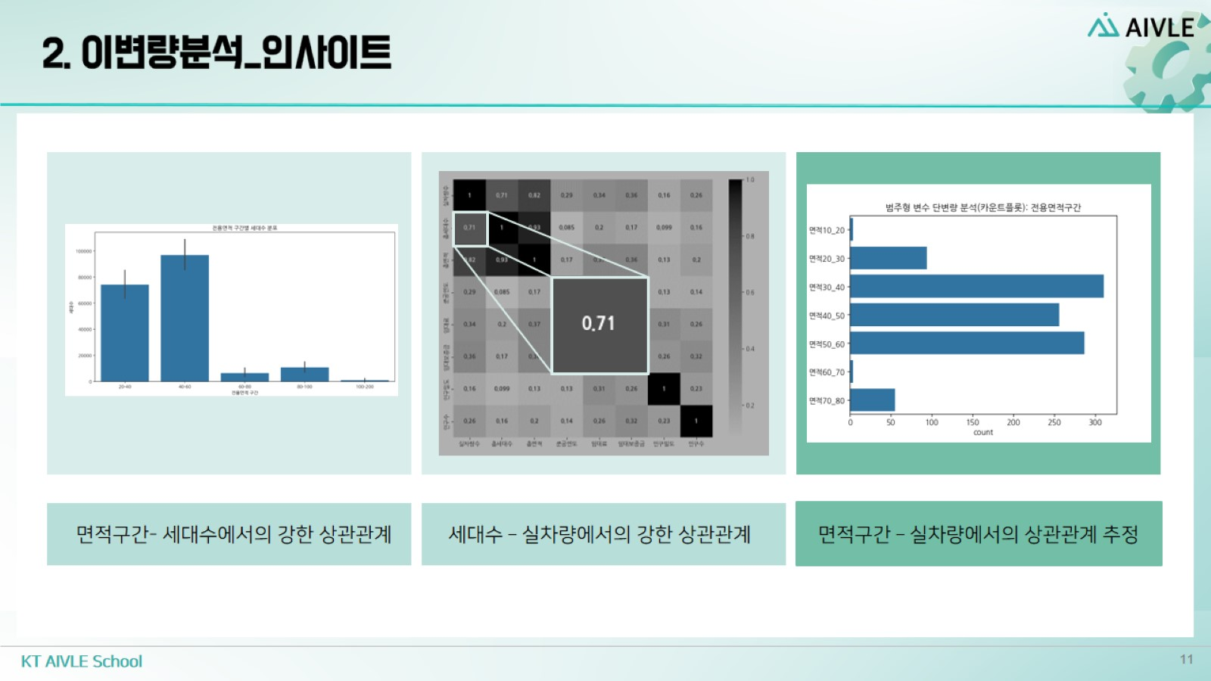
2. 이변량분석_인사이트

Slide 12
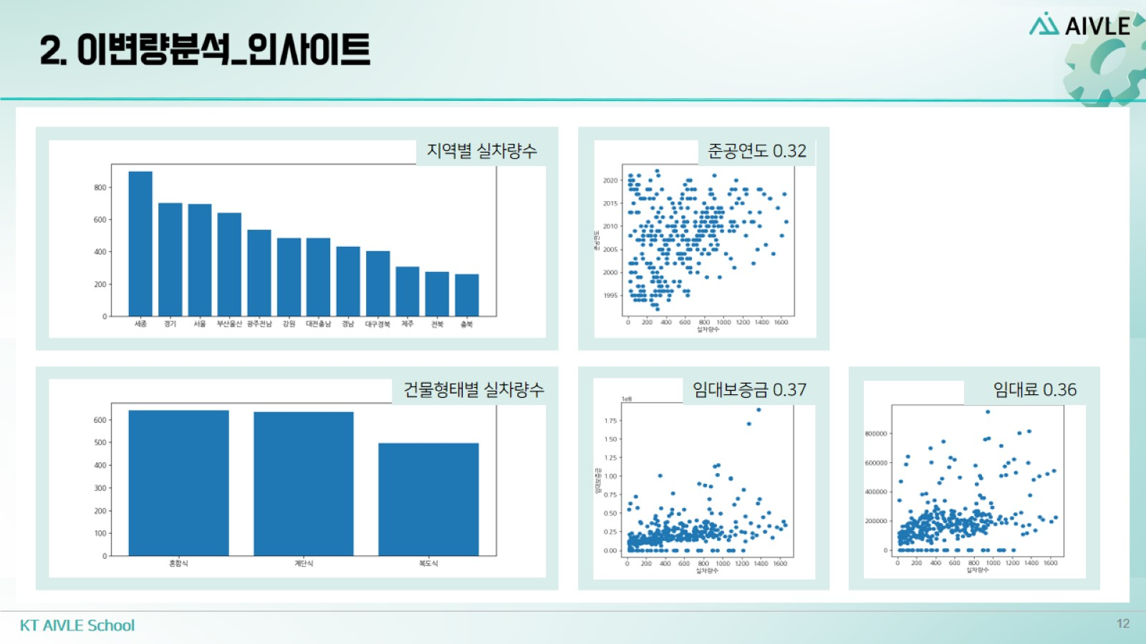
2. 이변량분석_인사이트

Slide 13
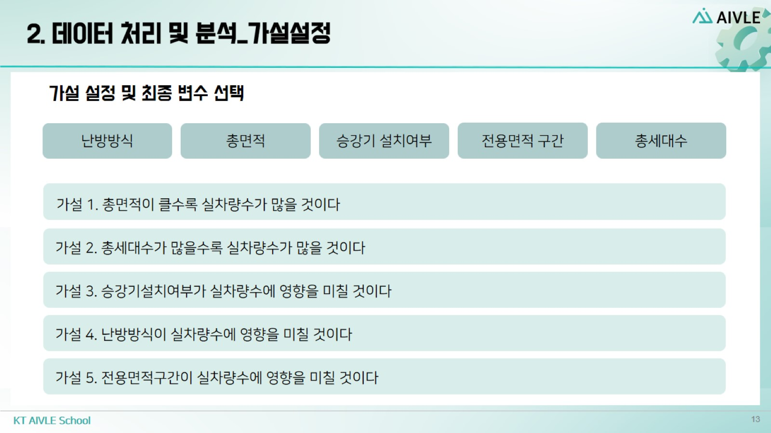
2. 데이터 처리 및 분석_가설설정

Slide 14


Slide 15
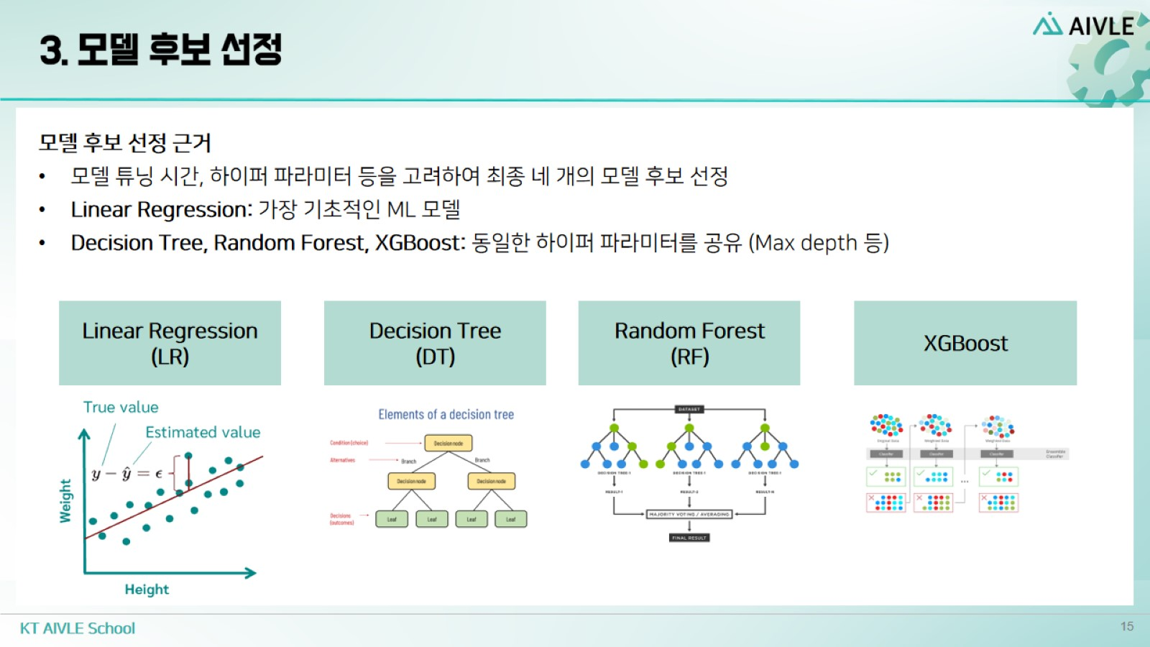
3. 모델 후보 선정

Slide 16
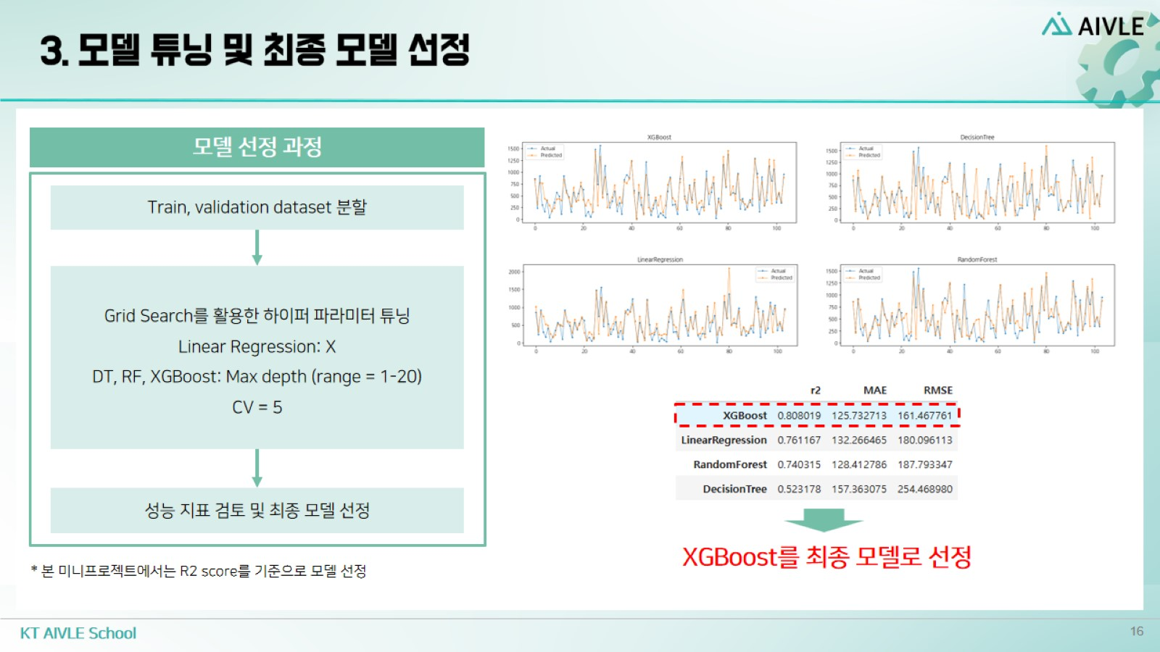
3. 모델 튜닝 및 최종 모델 선정

Slide 17
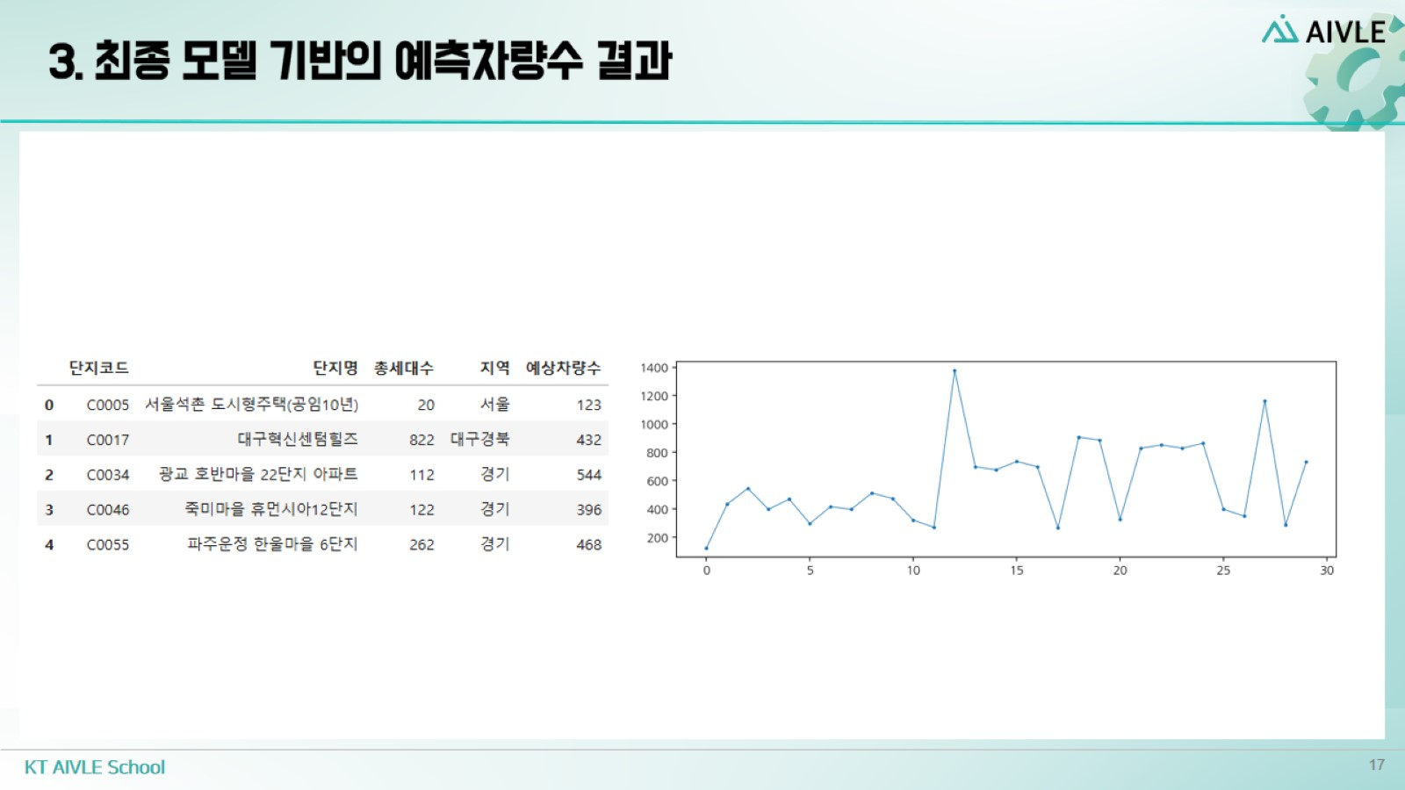
3. 최종 모델 기반의 예측차량수 결과

Slide 18
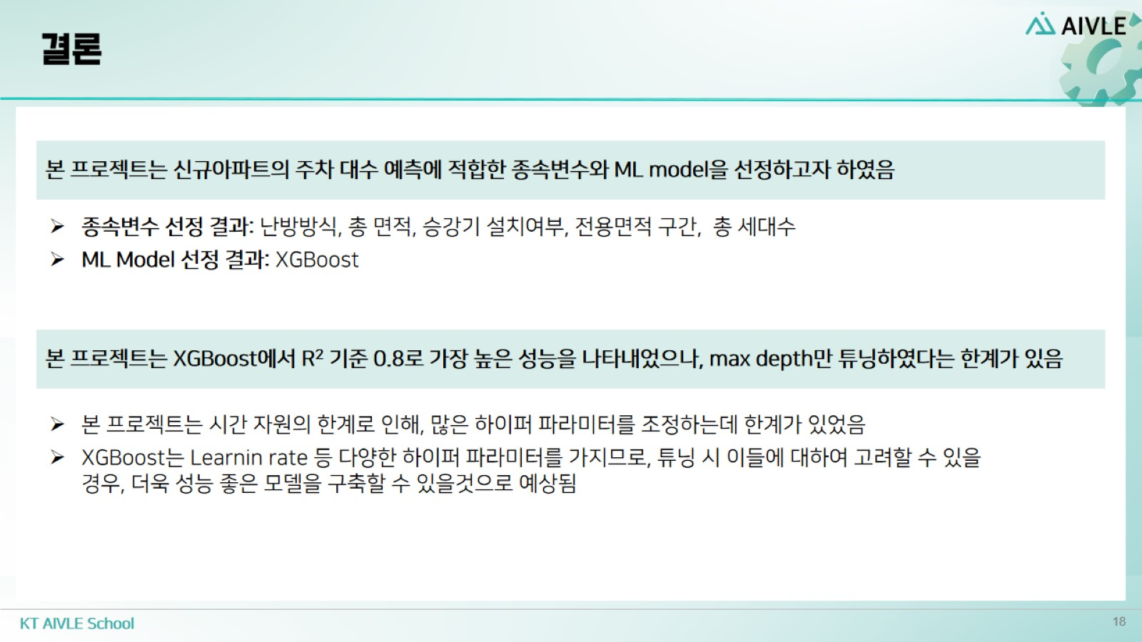
결론

Slide 19


